Slide 1

ФОРМЫ, СПОСОБЫ МЫШЛЕНИЯ. МОЖНО ДУМАТЬ И ПО-ДРУГОМУ

Slide 2
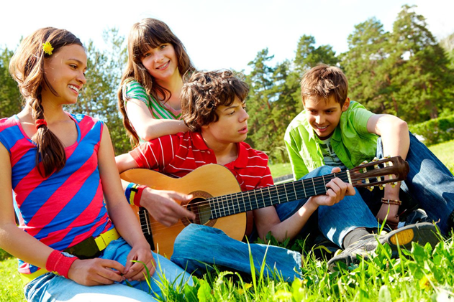
МЫШЛЕНИЕ — высшая форма познавательной деятельности, функция сознания
- обобщенное и опосредованное отражение действительности;
- связь с практической деятельностью;
- связь с речью;
- отсутствие готового ответа на решение проблемной ситуации.
Свойства мышления: -самостоятельность; - гибкость; - последовательность; - критичность; - скорость; - глубина.
Особенности:
-
свойства

Slide 3
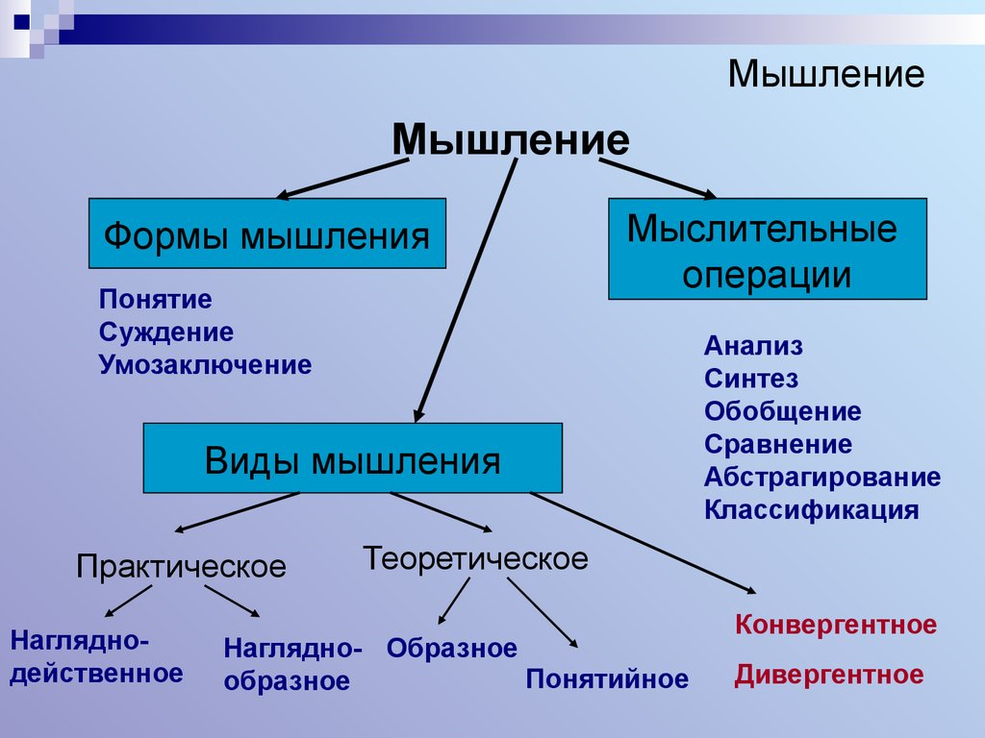
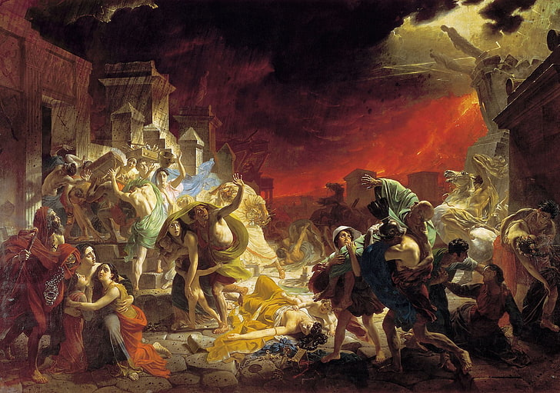
«ПОСЛЕДНИЙ ДЕНЬ ПОМПЕИ»
КАРЛ БРЮЛЛОВ

Slide 4
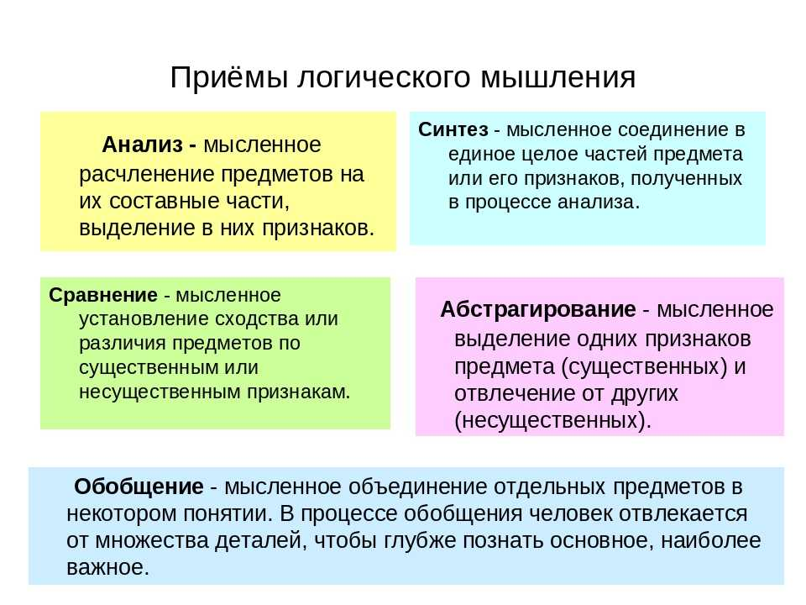
Страх – эмоция
Тревога – чувство
Паника - состояние

Slide 5
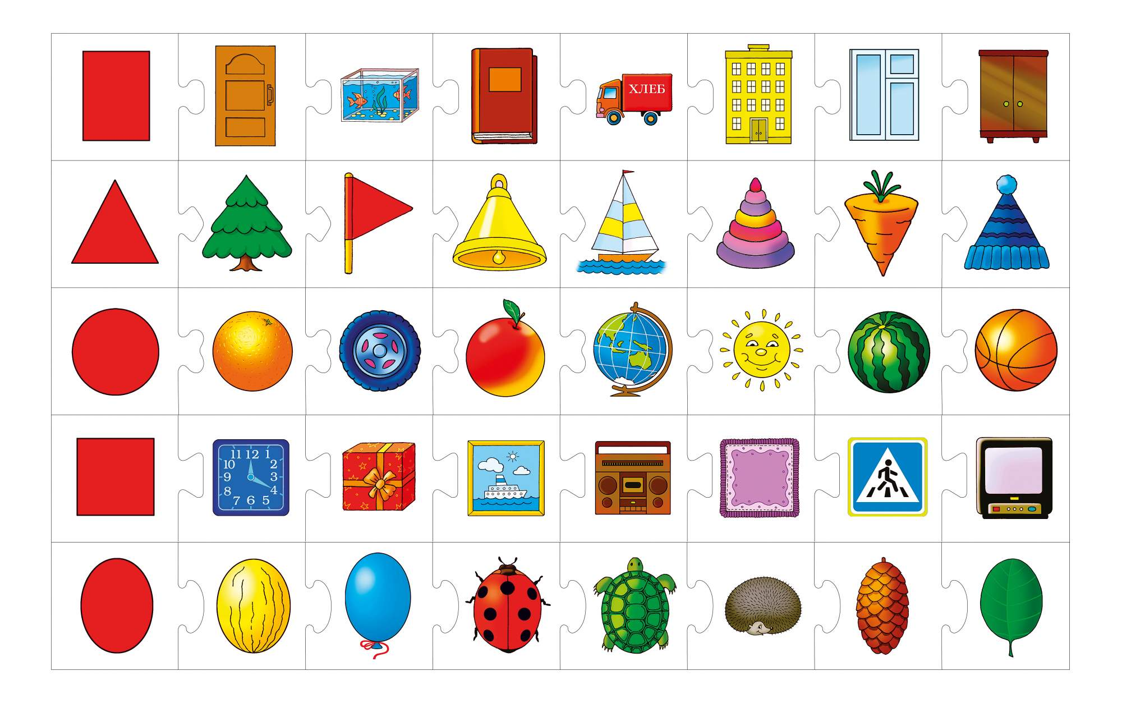

ПОДРОСТКОВЫЙ ВОЗРАСТ
Организм перестраивается: ускоряется физическое развитие, наступает половое созревание.
Изменяется психика: появляется стремление к независимости и самостоятельности, формируется самосознание, чувство собственного достоинства.
Подростки в это время активно предъявляют свои права, что не всегда готовы принять взрослые. Зачастую это приводит к конфликтам в семье, в школе.
Потребность в поддержке и защите.

Slide 6
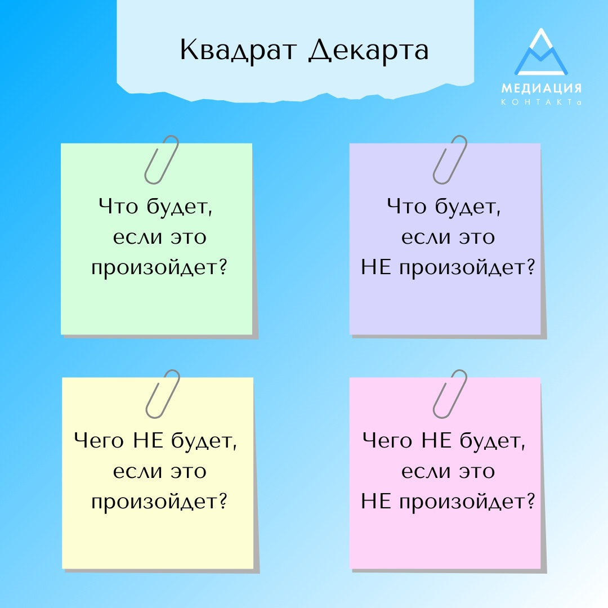

Slide 7

Тема _____________________________________________________
рабочий лист ПОПС-формула
П –
ПОЗИЦИЯ
Я считаю , что _______________________________________________________________________________________________________________________________________________________________
О –
объяснение или обоснование
Потому что __________________________________________________________________________________________________________
П –
пример
Я могу это доказать на примере __________________________________________________________________________________________________________
С –
Следствие
(или суждение)
Исходя из этого, я делаю вывод о том, что _______________________________________________________________________________________________________________________________________________________________

Slide 8
Тема ________________________________________________ рабочий лист модель Фрейер
Обязательные характеристики
Необязательные характеристики
Пример
Противоположный пример

Slide 9
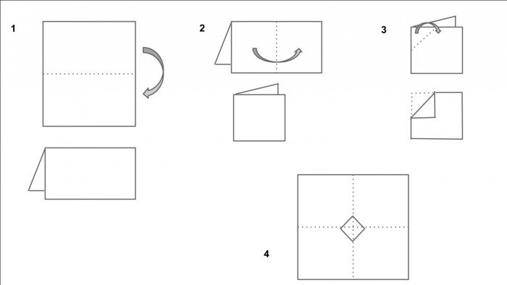
модель Фрейер
Тип: | текстовая, послетекстовая
Автор: | Дороти Фрейер
Возраст: | 5-9 классы
Цель: | обучающая структура, помогающая учащимся глубоко понять и осознать изучаемые понятия, для развития крити креативного мышления
Инструктаж: Участники рассматривают какое-либо понятие с разных сторон, записывая его обязательные и необязательные характеристики, примеры и антипримеры (то, что не может являться примером.
берём лист А-4 , складываем пополам, и ещё раз пополам. Чертим внутри ромб и от него проводим линии. В ромб пишем понятие. В первый прямоугольник пишем «обязательные характеристики», во второй «необязательные характеристики», в третий «примеры», в четвёртый «противоположные примеры». Заполняем клетки , затем передаём друг другу по кругу и дополняем ответы , после чего обсуждаем каждую характеристику Например, по теме «Сила трения», «Диффузия», «Конвекция», «Грибы», «Птицы», «Крепостничество». «Самодержавие» и т. д.

Slide 10
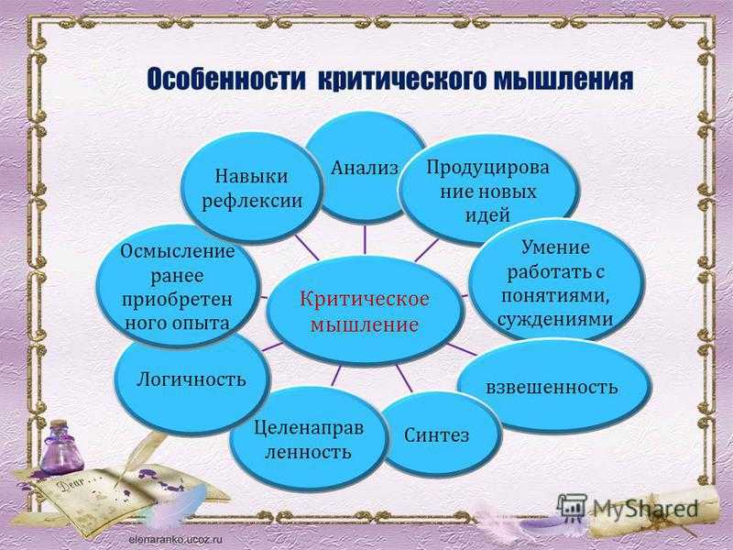
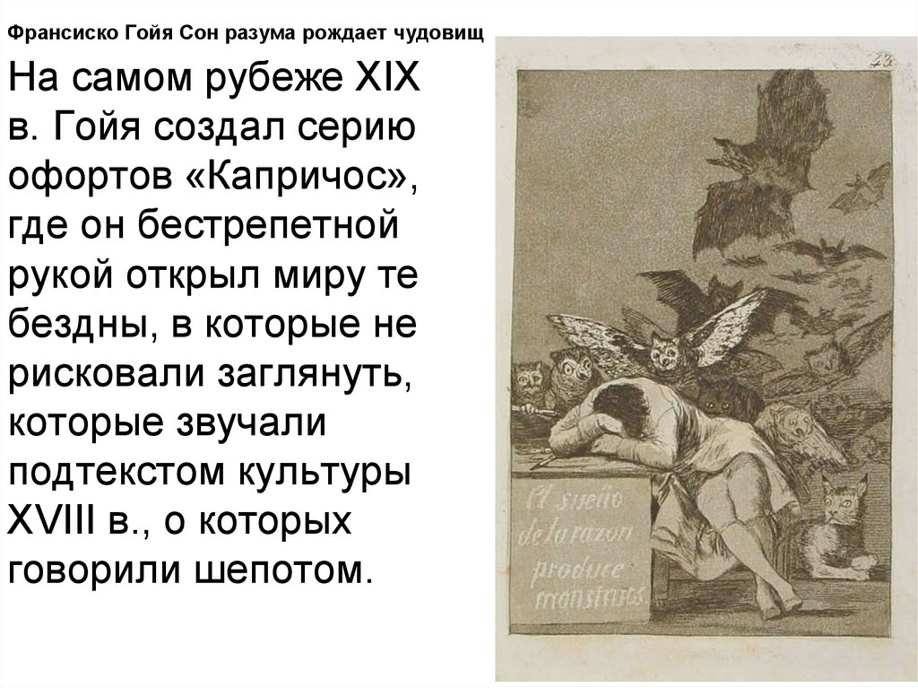
Сон разума рождает чудовищ

Slide 11
Тема _____________________________________________________ рабочий лист в стратегии Инсёрт
" V " | " + " | " - " | " ? "
поставьте "v"(да) на полях, если то, что вы читаете, соответствует тому, что вы знаете, или думали, что знаете; | поставьте "+"(плюс) на полях, если то, что вы читаете, является для вас новым; | поставьте " -"(минус), на полях, если то, что вы читаете, противоречит тому, что вы уже знали, или думали, что знаете; | поставьте "?" на полях, если то, что вы читаете, непонятно, или же вы хотели бы получить более подробные сведения по данному вопросу.

Slide 12
Тема _____________________________________________________
рабочий лист стратегии Ромашка вопросов
Вопросы куда важнее ответов. (Кеви Андерсон)
Простые
вопросы
Уточняющие
вопросы
Оценочные
вопросы
Тема
__________________________
Интерпретационные
вопросы
Практические
вопросы
Творческие
вопросы

Slide 13
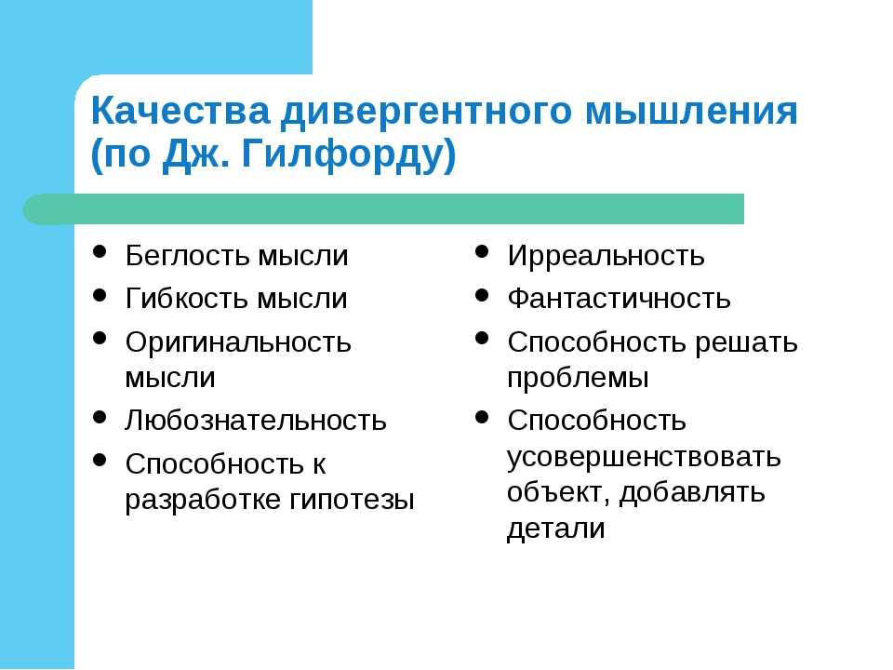
Основные потребности подростка:
• Получить поддержку
• Чтобы услышали и поняли
• Хочет понять,
что происходит с ним и что с этим делать
• Для подростка важно, чтобы педагог был союзником

Slide 14
Вы можете взять следующие слова:
• консервная банка и чашка,
• дерево и дом,
• мел и мука.
Вам нужно придумать не менее десяти предложений, в которых эти слова будут использоваться
Составь предложение:
Так, чтобы каждое слово начиналось с одной и той же буквы (П, К)
Придумай 100 вариантов (30 - 50)
Вам предоставили отпуск на 1 год, подумайте и напишите 100 дел, которые вы могли бы сделать за этот год (что-то изучил, научился делать, съездил куда-нибудь и т.д.)
.

Slide 15
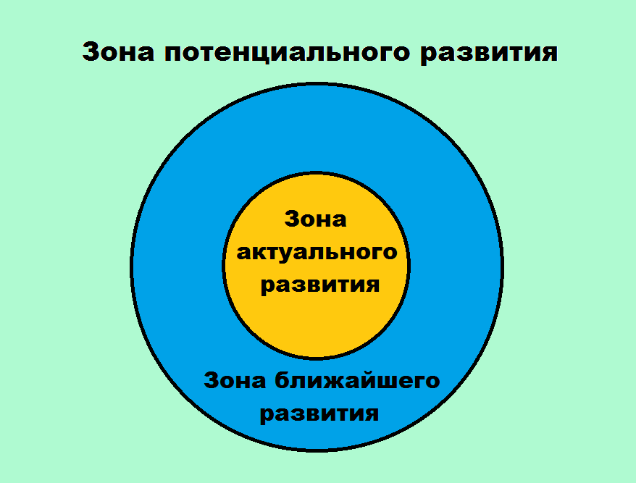

Slide 16
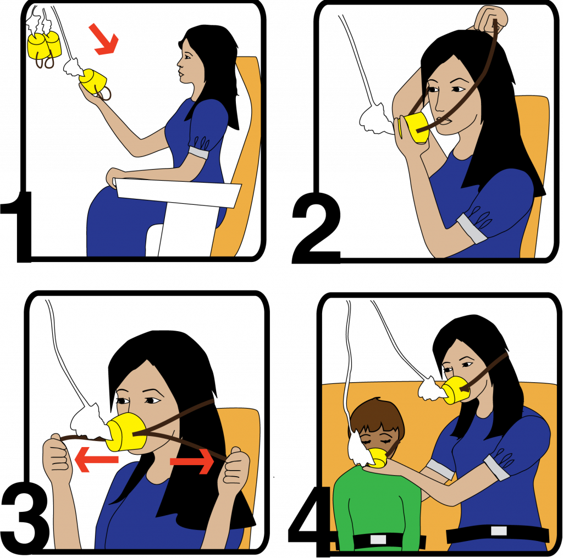
Начни с себя!!!

